Slide 1
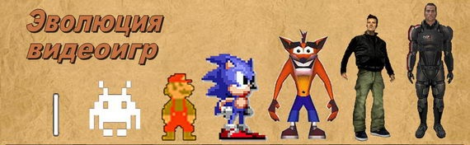
Компьютерная игра или видеоигра — компьютерная программа, служащая для организации игрового процесса, связи с партнёрами по игре, или сама выступающая в качестве партнёра.
Этапы развития компьютерных игр:
Первые экземпляры игр.
Начало распространения игр.
Приставочный бум. Массовое распространение домашних компьютеров.
4. Рассвет сетевых и онлайн-игр.
5. Мобильные устройства. Социальные сети.
6. Свобода и творчество.

Slide 2
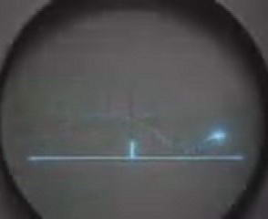
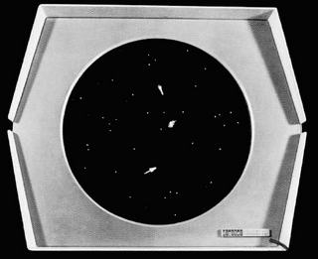
I. Первые экземпляры игр.
OXO (1952 год)
Tennis for Two (1958 год)
Spacewar! (1962 год)

Slide 3
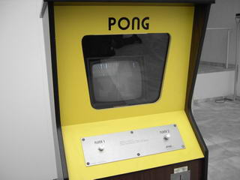
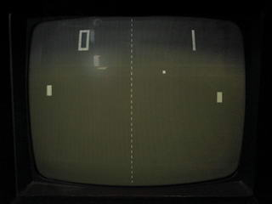
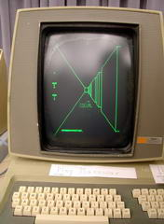
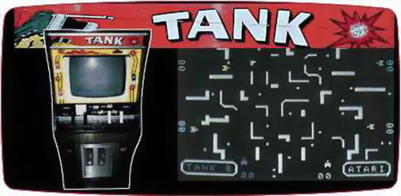
II. Начало распространения игр
Игровой автомат Pong (1972 год)
Игра Pong (1972 год)
Maze War (1974 год)
Игра Tank (1974 год)

Slide 4
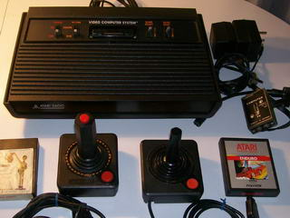
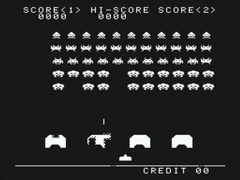
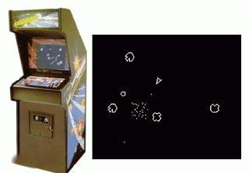
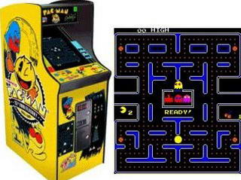
III. Приставочный бум.
Приставка Atari 2600 (1977 год)
Игра Space Invaders (1978 год)
Автомат Asteroids (1979 год)
Автомат Pacman (1980 год)

Slide 5
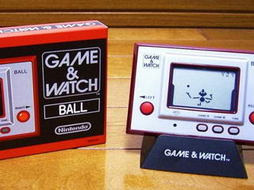
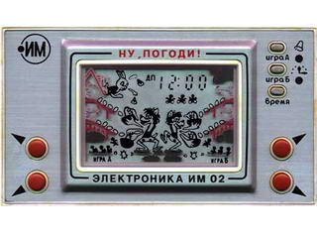
Игра Game&Watch (1980 год)
Игра Ну, погоди! (1986 год)

Slide 6
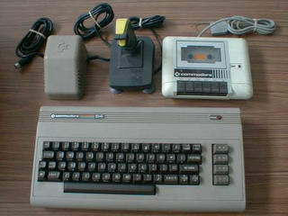
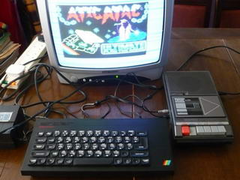
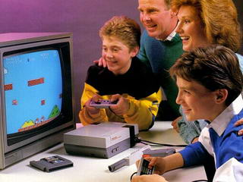
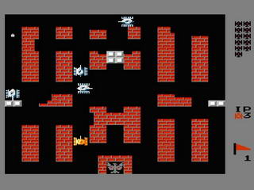
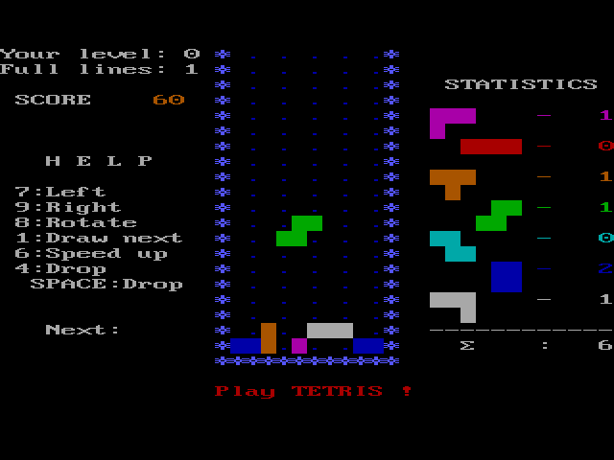
Компьютер Commodore 64 (1982 год)
Компьютер ZX Spectrum (1982 год)
Приставка NES (1983 год)
Игра Battle City (1985 год)
Игра Tetris на IBM PC (1986 год)

Slide 7
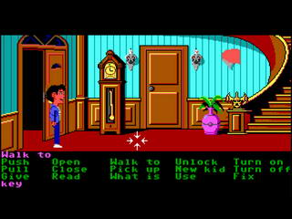
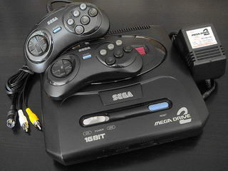
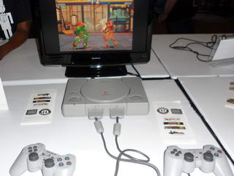
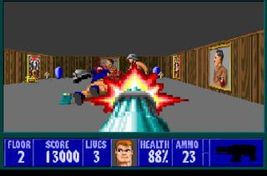
Развитие графики и звука. Переход к трёхмерной графике.
Игра Maniac Mansion (1987 год)
Приставка Sega Mega Drive (1988 год)
Игра Wolfenstein 3D (1992 год)
Приставка Sony Playstation (1994 год)

Slide 8
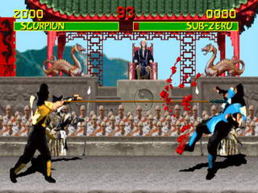
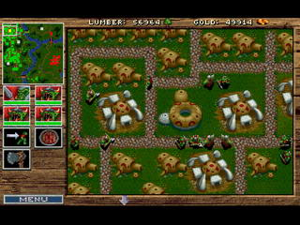
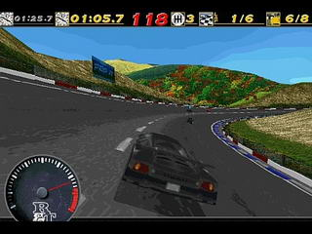
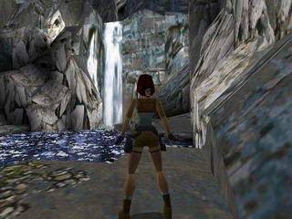
Игра Mortal Kombat (1992 год)
Игра Warcraft (1994 год)
Игра Need for Speed (1995 год)
Игра Tomb Rider (1996 год)

Slide 9
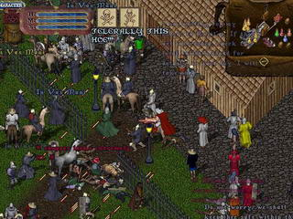
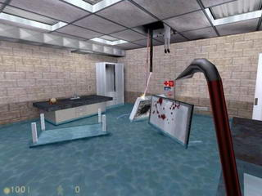
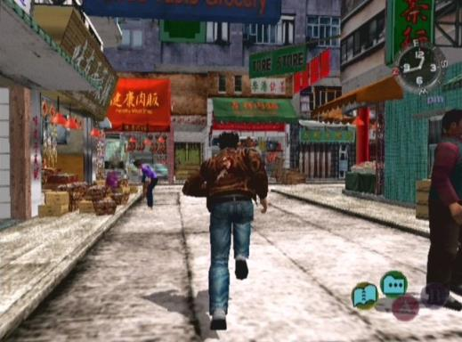
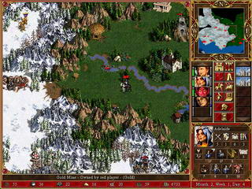
IV. Рассвет сетевых и онлайн-игр.
Игра Ultima Online (1997 год)
Игра Half-Life (1998 год)
Игра Shenmue (1999 год)
Игра Heroes III (1999 год)

Slide 10
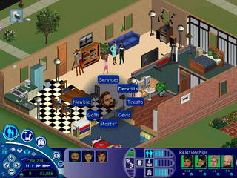
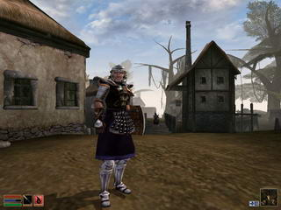
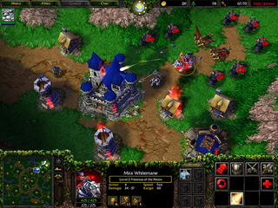
Игра The Sims (2000 год)
Игра Morrowind (2002 год)
Игра Warcraft III (2002 год)

Slide 11
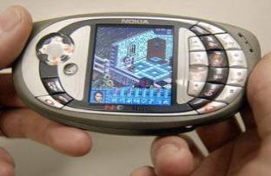
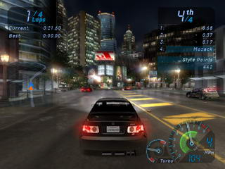
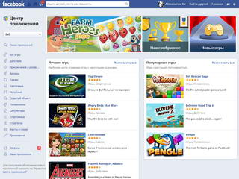
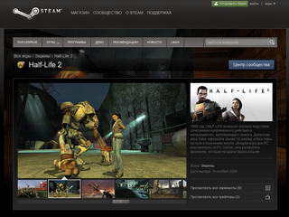
V. Мобильные устройства. Социальные сети
Смартфон Nokia N-Gage (2003 год)
Игра NFS: Underground (2003 год)
Социальная сеть Facebook (2004 год)
Сервис Steam (2004 год)

Slide 12
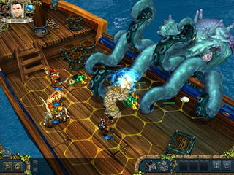
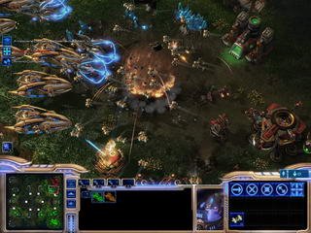
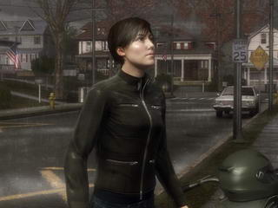
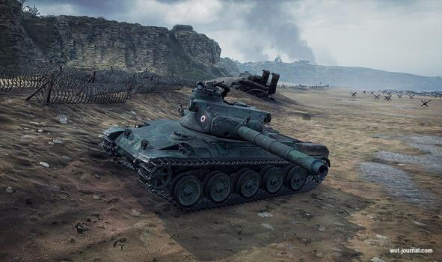
Возрождение классики
Игра King's Bounty (2008 год)
Игра Starcraft II (2010 год)
Игра Heavy Rain (2010 год)
World of Tanks (2010 год)

Slide 13
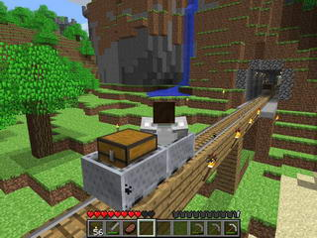
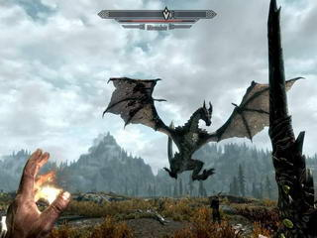
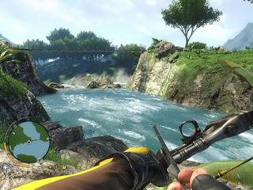
VI. Свобода и творчество
Игра Minecraft (2011 год)
Игра Skyrim (2011 год)
Игра Far Cry 3 (2012 год)

Slide 14
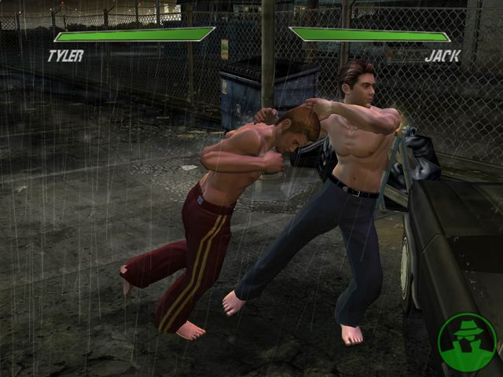
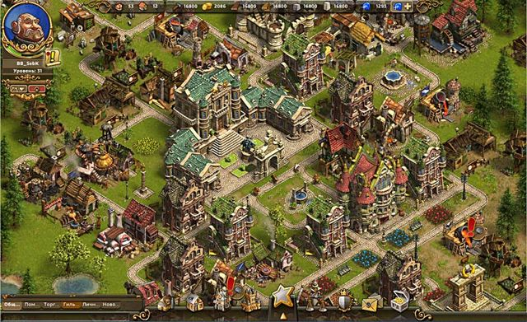
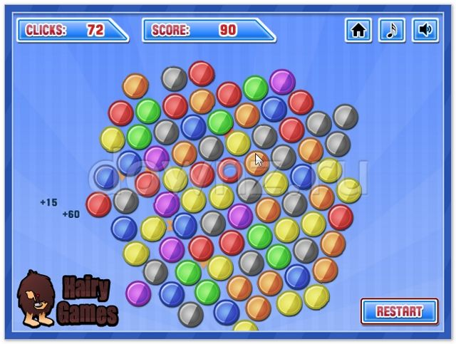
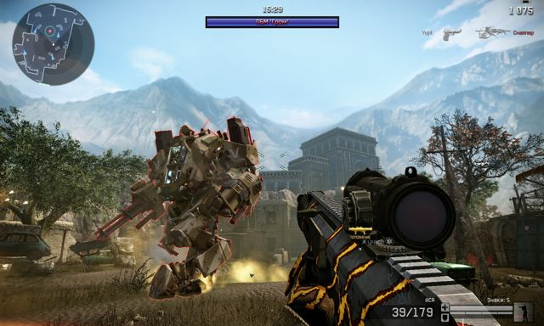
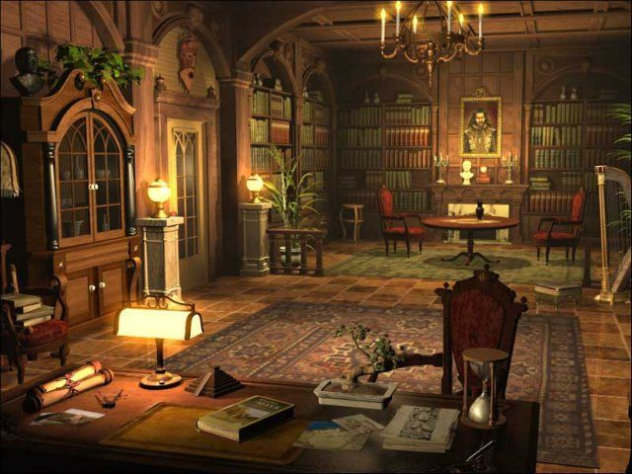
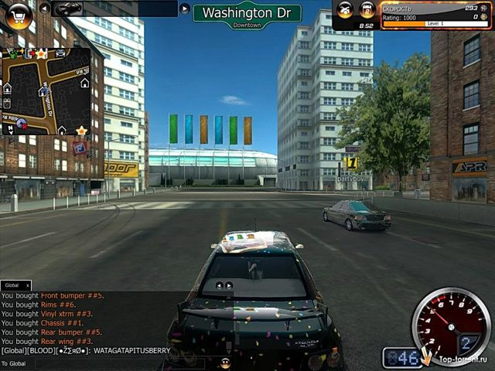




Классификация современных компьютерных игр
Аркады
Головоломки
Гонки
Квесты
ММОРПГ
РПГ
Симуляторы
Стратегии
Шутеры
Файтинг

